Slide 1
La Historia #1

Slide 2
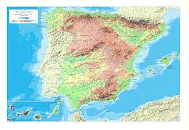
La Geografía
La Península Ibérica
Océano Atlántico
Mar Mediterráneo
La Frontera
Las Montañas
Los Pirineos
La Meseta
La Mancha/
Las Matillas
Notes:
La Península Ibérica
Océano Atlántico
Mar Mediterráneo
Frontera
Los Pirineos
La Meseta

Slide 3
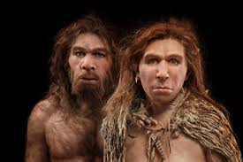
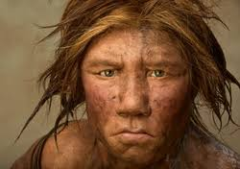
Tiempo Prehistórico: Época Calcolítica (Chalcolithic)
Empezó en 3000 AC (antes de Cristo)
Diferentes tribus movieron en Europa Occidental por Portugal, España y Francia.
El neanderthal y el homosapien coexistieron en la peninsula.
Eran cazadores

Slide 4
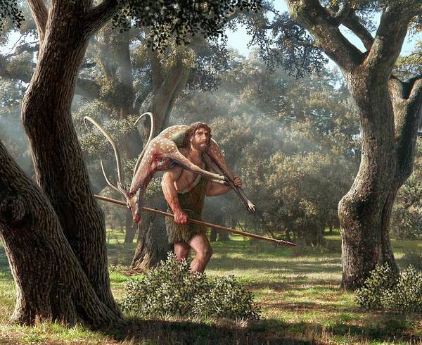
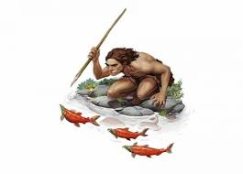

Slide 5
Tiempo Prerromano: La Historia Antigua
Oficialmente empezó cerca de 3000 AC
La Edad de Bronce, especialmente en el noroeste de la península, en Galicia. La zona fue ocupada por las Celtas y hicieron negocios con Britania.
El ganado (cattle) en la mancha y Valencia
Construyeron herramientas como hachas (axes) y espadas.
La área fue famosa para sus minerales como: estaño (tin), acero (steel), oro (gold), plata (silver), bronce (bronze) y hierro (iron).

Slide 6
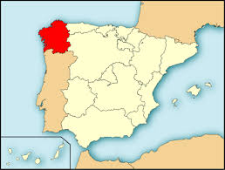
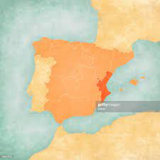
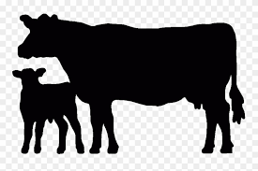
Tiempo Prerromano: La Historia Antigua
Galicia
Galicia
Valencia
X La Mancha
Matillas

Slide 7
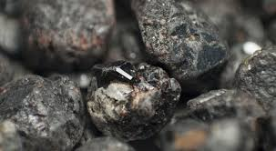
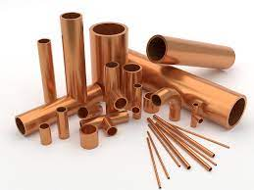
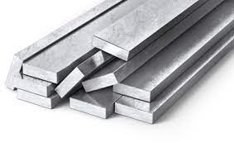
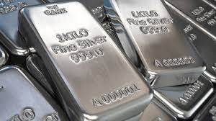
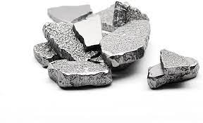
Tiempo Prerromano: La Historia Antigua
estaño
oro
bronce
acero
plata
hierro

Slide 8
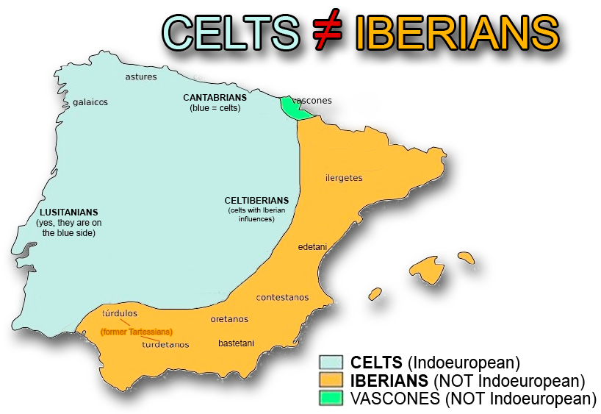
Tiempo Prerromano: La Historia Antigua

Slide 9
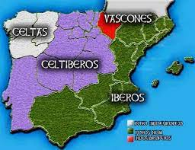
Siglo 11 AC: Edad de Hierro
Los Iberos fueron una mezcla de pueblos y razas que invadieron el país durante su historia prerromana.
Esta gente se llama Los Iberos. Fueron un pueblo guerrero.

Slide 10
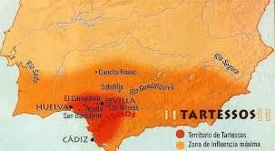
Siglo 10 AC: Los Tartessos
El desarrolla Tartessos cómo el primer estado Ibero, que era una monarchia por la influencia de los Fenicios.

Slide 11
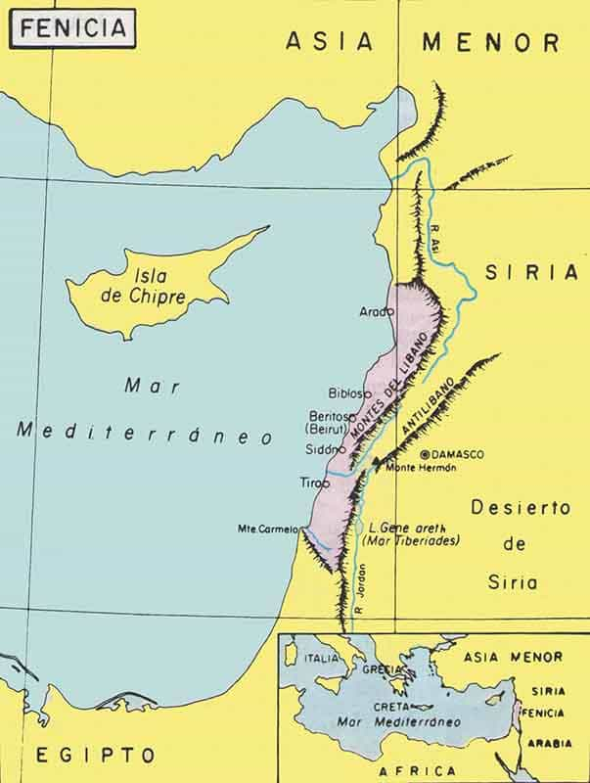
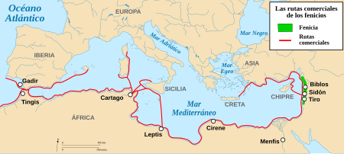
Los Fenicios

Slide 12
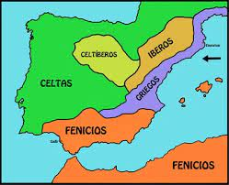
Los Fenicios
Los Fenicios empezaron a invadir y infiltrar los pueblos y pusieron muchos como esclavos.
Ellos salieron la área de Siria por la presión de los asirios para controlar la costa.
Ocuparon el Mediterráneo occidental hasta la Península Ibérica. Mientras, formaron su gran ciudad, Cartago (Carthage) en el norte de África.
Eran comerciantes y navegadores superiores.
Participaron en guerras con los que trataron a invadir sus colonias, pero nunca había una guerra entre ellos y la Celtas.

Slide 13
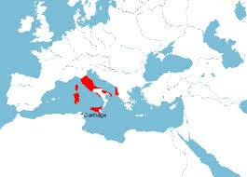
Durante este época: Los Romanos
Los romanos lucharon contra los Griegos para controlar las áreas cercanas en Italia y los vecinos.

Slide 14
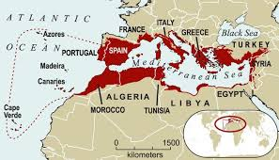
Durante este época: Los Griegos
Por el este de Roma, los Griegos controlaban las áreas del Mar Negro, la costa de Lybia, Sicily, Italia, el sur de Francia y el noreste de la Península Ibérica.
Como los Fenicios, cuando los Griegos conquistaron tierras nuevas en la península, pusieron muchos en una vida de esclavitud para construir sus monumentos hermosos.
Fueron refinados y cultos con sus palabras escritos, arte y arquitectura.

Slide 15
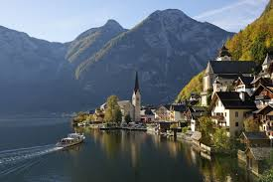
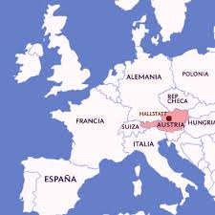
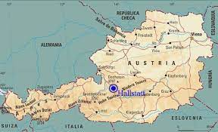
Durante este época: Las Celtas
Las Celtas originaron en el norte de Europa, en Hallstatt, Austria. Porque vinieron de una área de colinas escabrosas, podrían pasar por los Pirineos sin problema. Era un pueblo de guerreros, un tribu agresivo y fuerte. Conquistaron tierras por el sureste de Europa incluso la Península Ibérica.

Slide 16
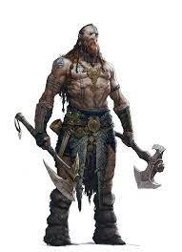
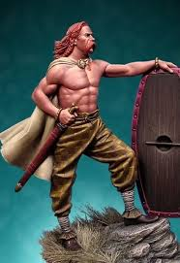
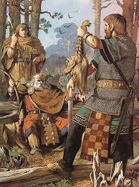
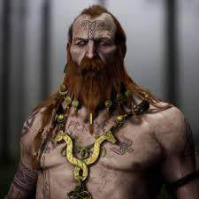
Durante este época: Las Celtas
Conocieron como ‘La Gente Rubia’ por las características físicas y culturales de los Irlandeses. Por sus tendencias violentas, ellos destruyeron pueblos y mataron la mayoría de la gente, fueron renombrados por el decapitamiento de sus víctimas, incluyendo los caballos. Fueron famosos por sus trabajos con minerales, especialmente con hierro; construyeron las espadas más fuertes en todo de Europa.

Slide 17
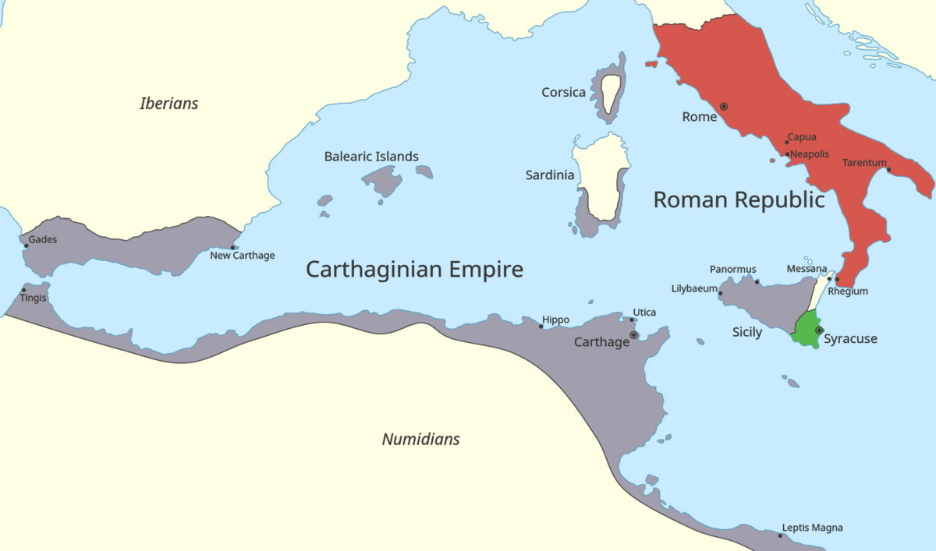
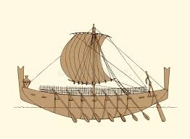
Los Fenicios y Los Romanos en 264 AC
En 264 AC la ciudad de Cartago (Carthage) era la más poderosa, una imperia. Ellos ocuparon la mayoría del mar Medeterraneo occidental. Este es cuando Roma quería destruir el imperio, pero no sabía nada sobre la navegación. Pues copiaron la construcción de un nave cartagena para empezar su ejército naval.

Slide 18
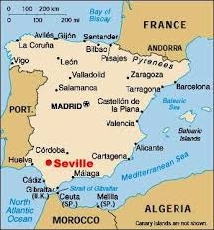
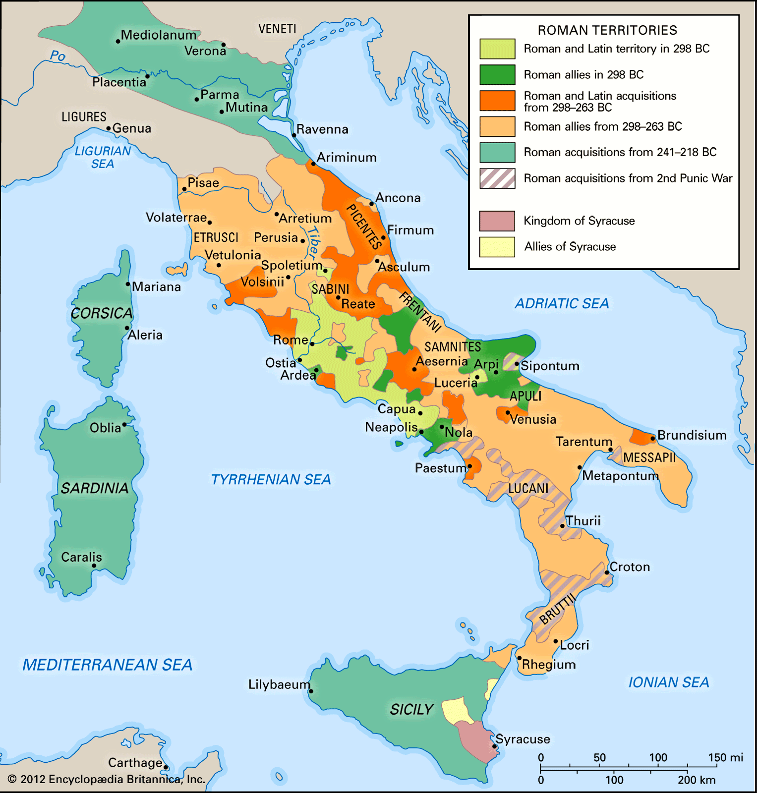
264 AC:
Los Romanos invadieron la Península Ibérica. La primera invasión sucedió en Alcala del Rio (Seville).
La lucha para controlar duró más de 200 años, con un serie de guerras llamaban las guerras púnicas, eran tres en total.
#1 (264-241 AC) Los Romanos obtuvieron las islas de Sicily, Sardinia y Corsica.

Slide 19
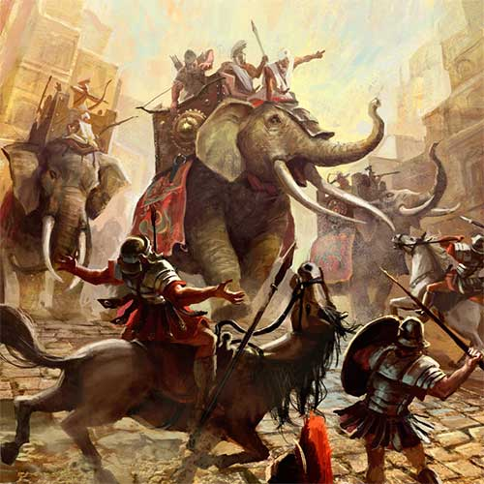
218 AC:
#2 (218-201 AC) Resultó en un tratado (treaty) de paz. Las cartagenas fueron prohibidos de empezar en guerras afuera las fronteras africanas y solo con el permiso Romano. Ellos perdieron sus tierras exteriores incluyendo las tierras en África.

Slide 20
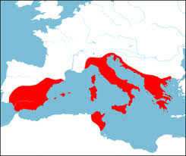
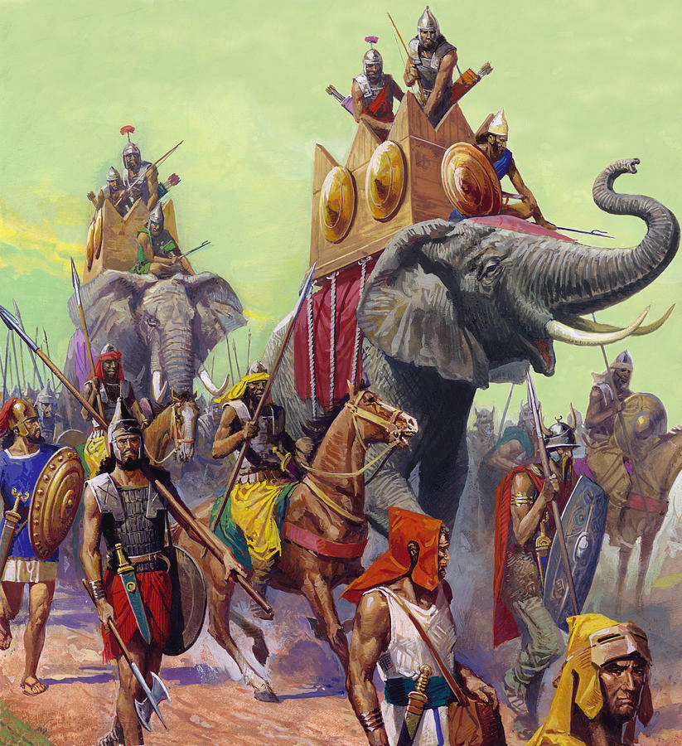
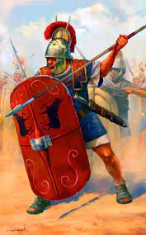
149 AC:
#3 (149-146 AC) Los Romanos obtuvieron todos los territorios Cartagineses. En Cartago, los Romanos destruyeron la ciudad, mataron la mayoría de los habitantes y tomaron prisioneros de los demás, fueron vendidos como esclavos. Finalmente, los Romanos controlaron la mayoría del mar Medeterráneo.

Slide 21
LA EDAD ANTIGUA EN ESPAÑA
Desde el Tiempo Prehistórico en 200,000 AC hasta el fin de la tercera guerra púnica en 146 AC, Siglo 2.
La Península Ibérica
Las Guerras Púnicas:
Los Romanos contra Las Cartagenas/Fenicios
200,000 AC
Época Paleolítica:
Neanderthal y Homosapien
Siglo XI:1200AC - 600AC:
La Edad de Hierro
Los Iberos
Desarrollo de Los Tartessos
Los Fenicios
814 AC Catargo
264-241 AC
Guerra #1
3 islas
10,000 AC
Época Mesolítica:
Homosapien
3000 AC
Época Calcolítica
Homosapien en Europa Occidental
900-600 AC
Las Celtas de Austria
Los Celtiberos
218-201 AC
Guerra #2
El tratado
Los Romanos contra Los Griegos
Empezó el Tiempo Prerromano y la Edad de Bronce
400 AC:
Los Fenicios/Las Cartagenas
Cartago, el capital
149-146 AC
Guerra #3
Perdieron sus tierras

